Slide 1










MIRICOMPANY
IoT Project
초음파 센서를 이용한 거리 시각화 코드 설명
컴퓨터 정보통신 공학과
214683 장인환

Slide 2
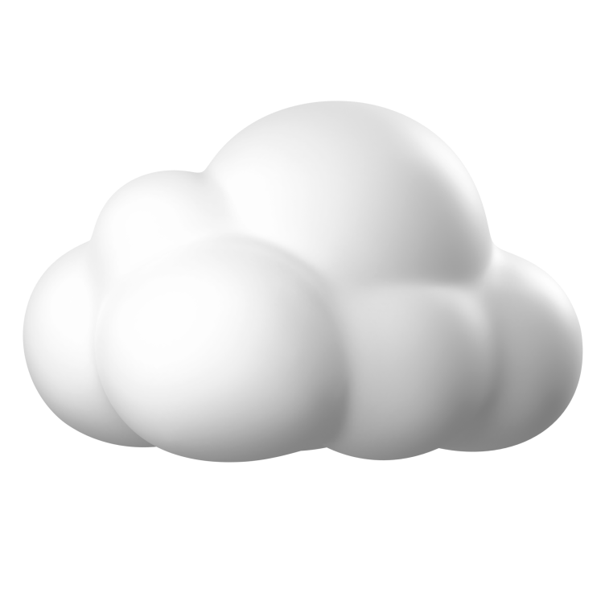


CONTENTS
1. 프로그램 작동 순서
2. 아두이노 코드
3. 파이썬 코드
4. MySQL 코드
5. 프로세스 요약

Slide 3







프로그램 작동 순서
Instructions shown in order
01
02
03
아두이노 코드 실행
Python 코드로 데이터 전송
MySQL DB에 데이터 저장

Slide 4

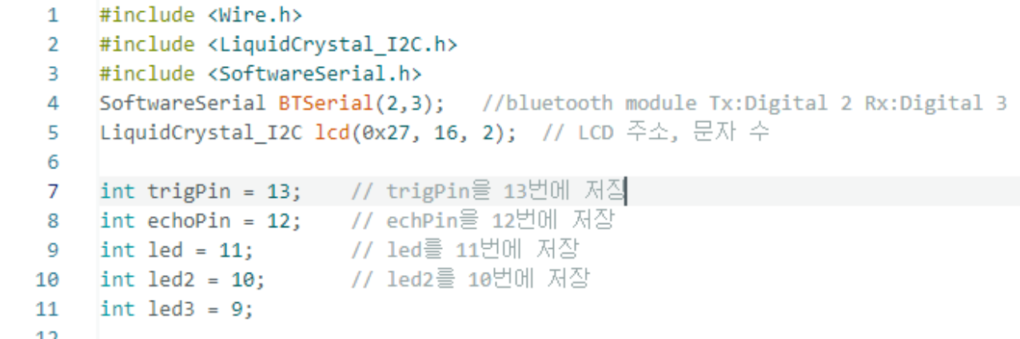
아두이노 코드
헤더 파일 및 PIN 번호 설정
<변수>
PIN 2번 : 블루투스 RX (데이터 input)
PIN 3번 : 블루투스 TX (데이터 output)
13번 12번 : 초음파 센서 output, input
11번 10번 9번 : 각각 빨간(led), 노란(led1), 초록(led2) LED 출력
<헤더파일>
Wire.h : I2C 통신용 라이브러리, I2C LCD 제어를 위한 헤더파일
LiquidCrystal_I2C.h : LCD 관련 함수로 게이지바 생성을 위한 사용자 설정 헤더파일
SoftwareSerial.h : 가상의 시리얼포트 생성, 블루투스 모듈 통신을 위한 헤더파일

Slide 5

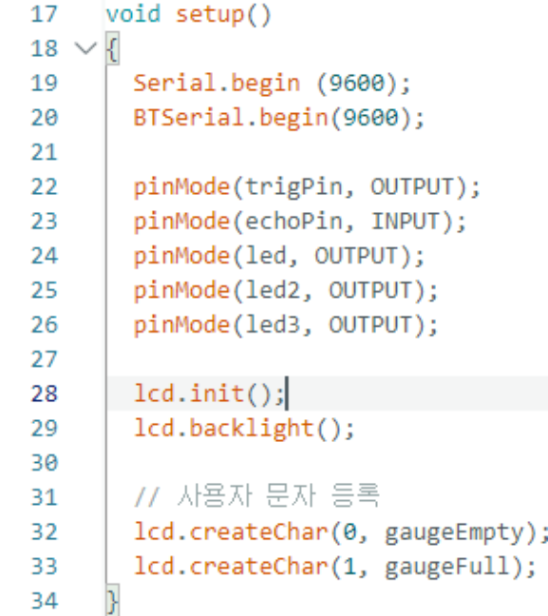

setup()
설정
USB 시리얼 및 블루투스 시리얼 통신 초기화 및 속도 지정
각 핀들의 입출력 설정
13번, 11번, 10번, 9번 PIN: 초음파, LED 출력
12번 PIN : 초음파 입력
I2C에 사용자 정의 문자, 원하는 도트 그림을 만들기 위한 방법
gaugeFull, gaugeEmpty : 게이지바를 만들기 위한 사용자 정의 문자

Slide 6
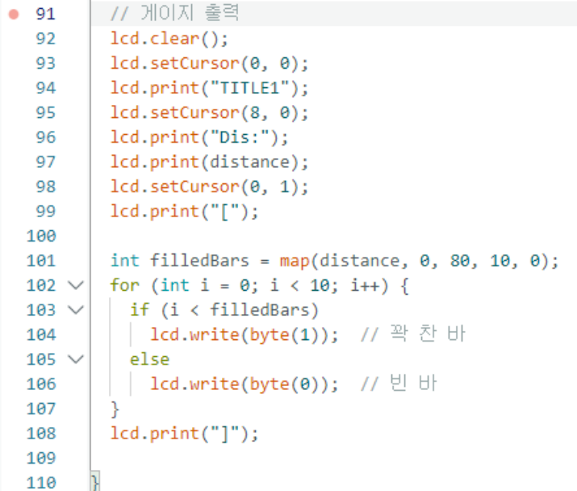
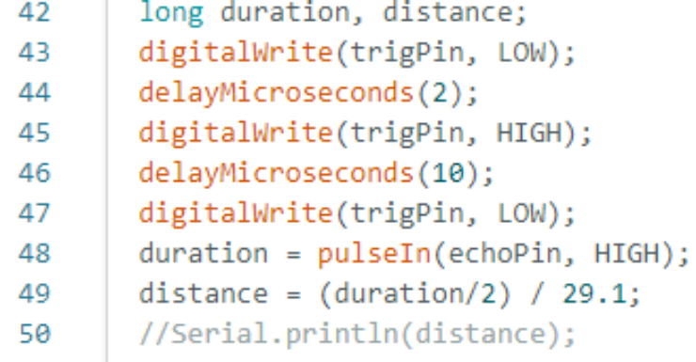

loop()
반복, 실행코드
거리 측정 코드
duration : (입력받은 시간 - 출력 한 시간) / 2
distance : ((입력받은 시간 - 출력 한 시간) / 2 ) / (초음파속도, 29.1)
게이지바 출력 코드
0~80의 거리에 따라 10칸으로 구분하여 출력 (8cm당 한칸)
가까워지는 거리를 알 수 있도록 게이지바 사용

Slide 7
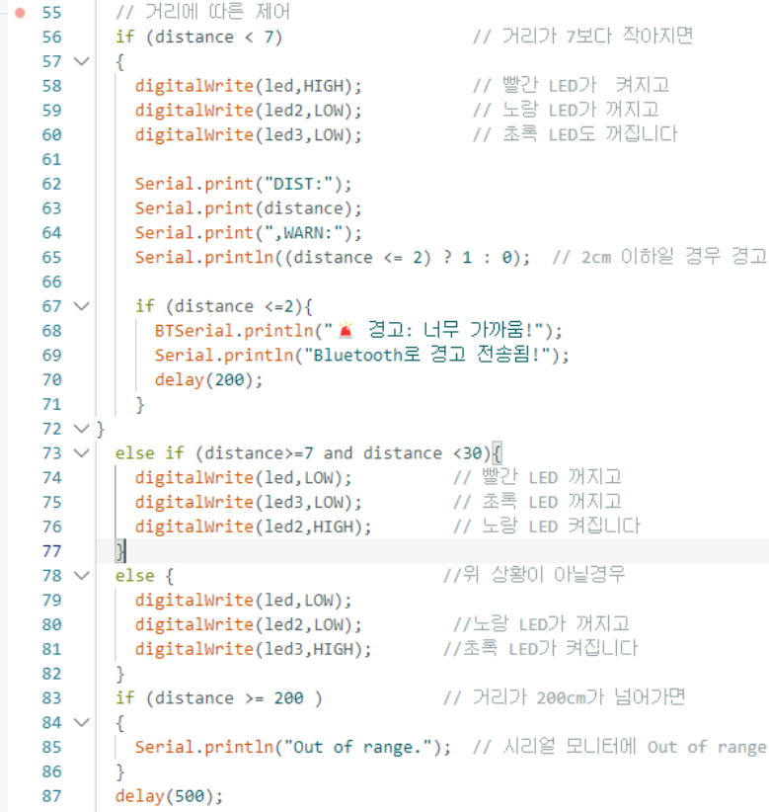

loop()
반복, 실행코드
거리에 따른 실행 코드
distance < 7 경우
-> 빨강 LED
-> 시리얼 모니터에 경고 문자 출력
-> 2cm 이하일 경우 : 블루투스 경고문자, 경고 문자 확인 데이터 추가
거리에 따른 실행 코드
7 < distance < 30 경우
-> 노랑 LED
거리에 따른 실행 코드
distance > 30 경우
-> 초록 LED
distance > 200 경우
-> Out of range 출력

Slide 8
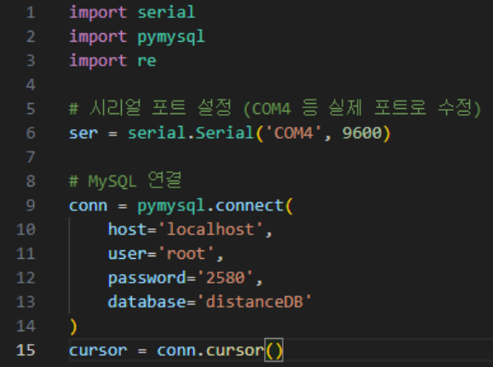
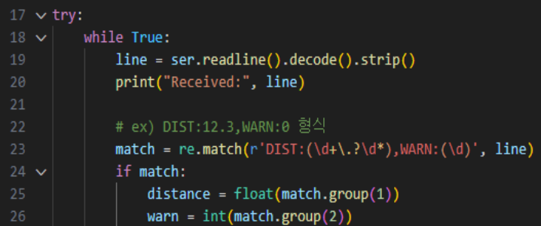
Python
코드
<헤더파일>
serial : 아두이노와 시리얼 통신
pymysql : mysql 데이터베이스 조작
re : 정규 표현식으로 파싱
ser : 시리얼 포트 설정 ( 아두이노에서 설정한 포트(COM4))
conn : mysql 연결
'distacneDB' 데이터 베이스에 접속
아두이노 시리얼 통신을 통해 문자열 읽기 ( 형식 : DIST : 12.3, WARN:0)
.decode.strip() : 공백 제거
DIST : 실수 -> 그룹1
WARN : 정수 (0 혹은 1 ) -> 그룹 2

Slide 9
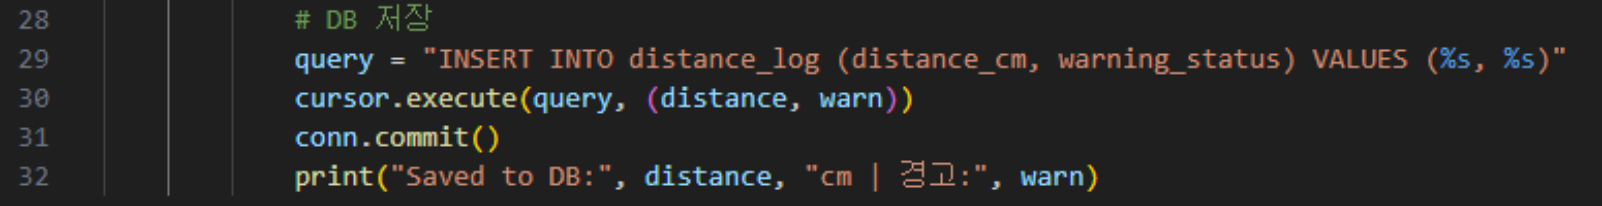
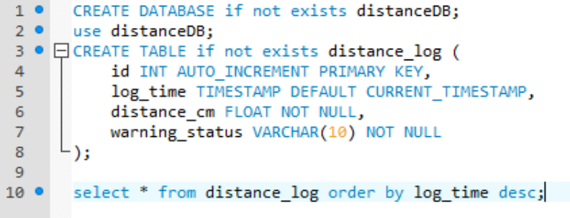
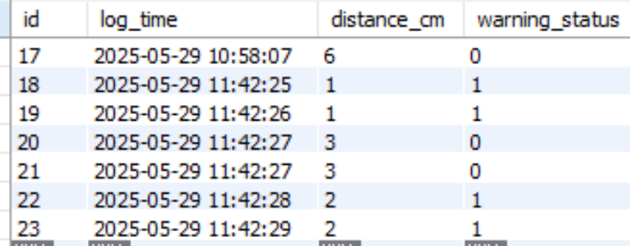
MySQL
코드
< DB 저장 >
그룹 1 : distacne_cm 로 저장
그룹 2 : warnig_status 로 저장
conn.commit() : 변수에 저장된 값 DB에 적용
< MySQL >
데이터 베이스 생성 및 테이블 생성
기본키 : id로 인공키 생성
속성 : id : 기본키
log_time : 저장된 시간,
distance_cm : 떨어진 거리
warnig_status : 경고 여부
select * from distance_log order by log_time desc : distance_log 테이블에서 log_time 저장된 내림차순으로 출력

Slide 10




프로세스 요약
Process summary
01
02
03
거리 측정
LED, I2C, Bluetooth 제어
시리얼 통신
04
05
파이썬 전달
MySQL 저장

